Slide 1
Marketing Digital

Slide 2
PASO 1. Insights
Empieza con un contexto del tráfico sitio web
Reemplaza el contenido
Cuál fue la campaña más efectiva del ultimo trimestre?
En cuanto ha variado el tráfico de la web (cifra en %)
En cuánto se ha reducido la tasa de rebote?
Reemplaza el contenido

Slide 3
PASO 2. Análisis de Competencia
Realiza un research del comportamiento del sitio web y redes sociales de tus competidores
Análisis de Audiencia
Reemplaza el contenido
Por que crece o decrece la audiencia de un competidor?
Qué campaña del competidor presenta mayor alcance (cifra en %)
Qué acciones en redes sociales fueron referentes?
Reemplaza el contenido

Slide 4
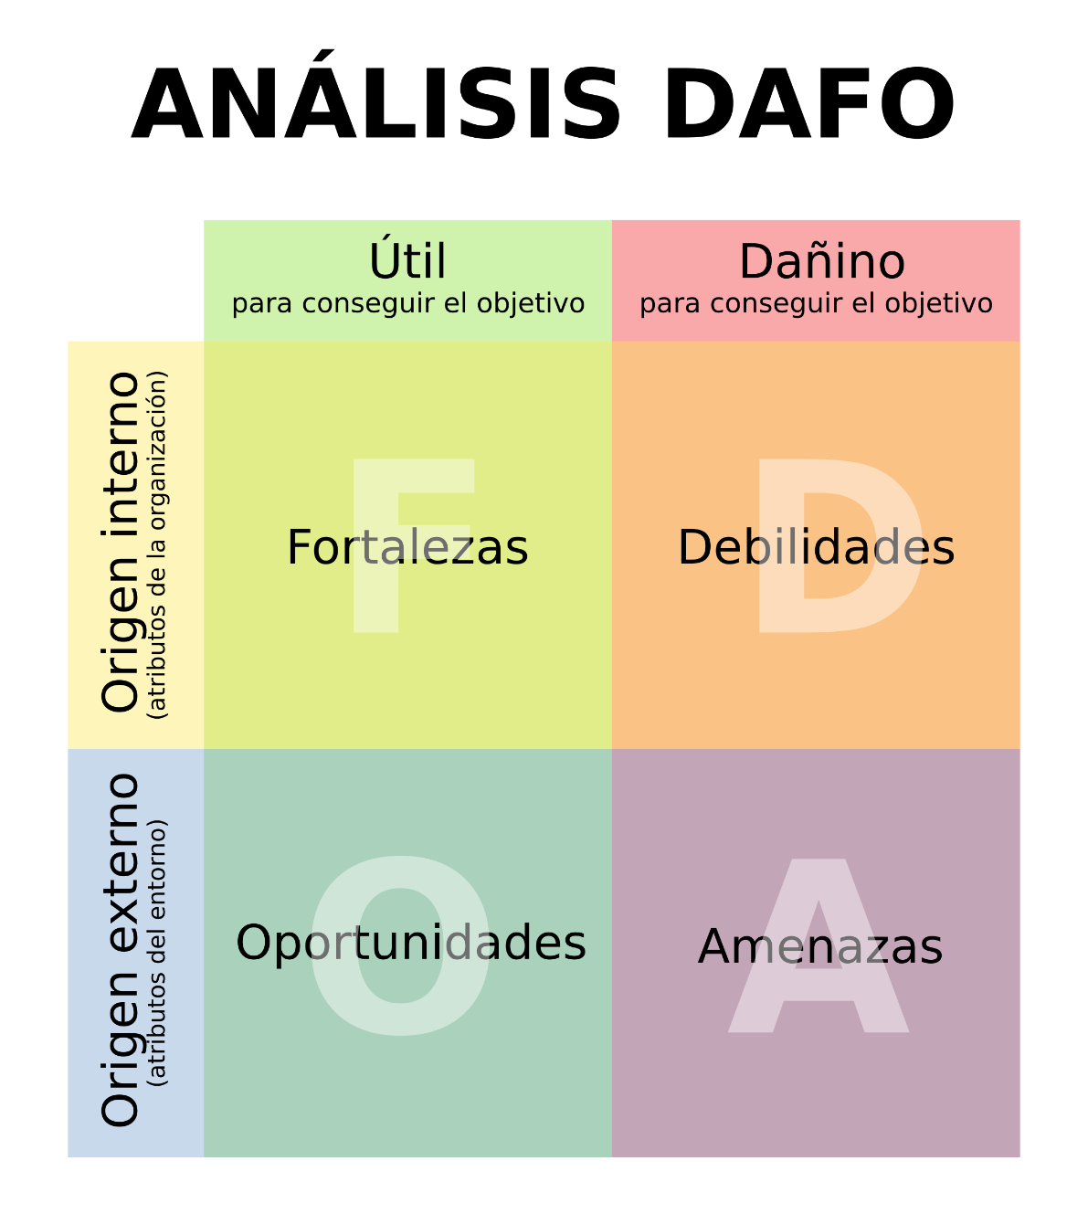
PASO 2. Análisis de Competencia
Realiza un research del comportamiento Digital de los competidores
Qué funciona
Qué no funciona
Cómo aprovechar para tu marca
Reemplaza el contenido

Slide 5
PASO 3. Propuesta
Que vas hacer
Cual es la acción de Marketing
Describe la campaña
Como lo vas hacer
Que necesitas para tu idea
En qu te apoyarás
En donde lo vas a hacer
Cuáles son los escenarios?
Que herramientas utilizarás?
1
Idea: Describe conceptualmente tu campaña en el grafico
2
3
IDEA
Reemplaza el contenido

Slide 6
PASO 3. Propuesta
Idea: Describe conceptualmente tu campaña en el grafico
CUAL ES TU IDEA? BRIEF DE LA CAMPAÑA?
Reemplaza el contenido

Slide 7
PASO 3. Propuesta - BRIEF
QUE VAS HACER
PARA QUE LO VAS HACER
PARA QUIENES
COMO LO VAS HACER
CUANDO LO VAS HACER
1
2
3
4
5
DETALLE
DETALLE
DETALLE
DETALLE
DETALLE
3 bullets de que vas a hacer
3 bullets para que lo vas a hacer
Cuál es el target?
Cómo lo sacaste?
Explica como vas a realizar la campaña
Cuánto tiempo durará esta campaña?

Slide 8
PASO 4. Estrategia
Idea: Describe conceptualmente tu campaña en el grafico
Reemplaza el contenido
DETALLE
KPIS
M-3
Acciones de Marketing Plan
Campaña de Temporada
Campaña de Marca
Objetivo a lograr: Ejemplo incrementar en 20% las ventas ene el sitio web
Como la vas a medir
M-2
Tácticas de Marketing
Objetivo a lograr: Ejemplo incrementar en 30% las conversiones de leads en el sitio web
Creación de Landing Pages
Campaña de Registro y Leads
Catálogo de Preventas
Como la vas a medir
M-1
Presupuesto del Plan de Marketing 360
Cuanto vas a invertir Detalle de la inversión
Como la vas a medir
Inversión en SEM y FB Ads
Renovación de STOCK
VideoMarketing y YouTube Ads

Slide 9
PASO 5. TACTICAS
Long Tail
Top 5 Keyword phrases
Alcance esperado
Product Keywords
Top 5 keywords
Alcance esperado
Main keyword
Top 5 keywords
Alcance esperado
3
SEO Y SEM Keyword Research
Con qué conceptos y keywords posicionaras la campaña?
2
1

Slide 10
PASO 5. TACTICAS
Social Media:
Cuáles acciones realizarás en Redes Sociales
Reemplaza el contenido
DETALLE
KPIS
DETALLE
KPIS
Que harás en el Fan Page
Cuántos contenidos publicarás
Que actividad para generar engagement realizarás?
#Alcance obtenido
#Ratio de Engagement de la campaña
%ROI esperado
Que harás en el perfil de Twitter
Cuántos contenidos publicarás
Que actividad para generar engagement realizarás?
#Alcance obtenido
#Ratio de Engagement de la campaña
%ROI esperado
DETALLE
KPIS
DETALLE
KPIS
Que harás en el Canal de YouTube
Cuántos contenidos publicarás
Que actividad para generar engagement realizarás?
#Alcance obtenido
#Ratio de Engagement de la campaña
%ROI esperado
Que harás en el perfil de SnapChat
Cuántos contenidos publicarás
Que actividad para generar engagement realizarás?
#Alcance obtenido
#Ratio de Engagement de la campaña
%ROI esperado

Slide 11
PASO 5. TACTICAS
Social Media:
Cuáles acciones realizarás en Redes Sociales
Reemplaza el contenido
TIPO DE CONTENIDO
EJEMPLO GRAFICO DE TU CONTENIDO
DETALLE
Que harás en el perfil de FB

Slide 12
PASO 5. TACTICAS
Social Media:
Cuáles acciones realizarás en Redes Sociales
Reemplaza el contenido
TIPO DE CONTENIDO
EJEMPLO GRAFICO DE TU CONTENIDO
DETALLE
Que harás en el perfil de Twitter

Slide 13
PASO 6. PLAN DE MEDIOS
DETALLE
KPIS
SEM
PLAN SEM
Tipo de formato
# de anuncios
Cuánto invertirás? Qué formatos
%CTR
IMPRESIONES
#CLICKS
SM
SOCIAL MEDIA
FB - Formatos
Otras redes
Cuánto invertirás? Qué formatos
%CTR
IMPRESIONES
#CLICKS
INF
INFLUENCERS
Cuánto invertirás? Qué harán los influencers
Tipo de influencers
Acciones de influencers
Como la vas a medir

Slide 14
PASO 7. PRESUPUESTO
Reemplaza el contenido
 | JAN | FEB | MAR | APRIL | MAY | JUNE | JULY | AUG | SEPT | OCT | NOV | DEC | TOTAL
WEBSITE
Hosting | $60 | $60 | $60 | $60 | $60 | $60 | $60 | $60 | $60 | $60 | $60 | $60 | $720
Design/Development | $1.000 | $1.000 | $1.000 | $1.000 | $1.000 | $1.000 | $1.000 | $1.000 | $1.000 | $1.000 | $1.000 | $1.000 | $12.000
Enewsletter Distribution |  |  | $299 |  |  | $299 |  |  | $299 |  |  | $299 | $1.196
Search Engine Submission |  | $8 | $8 | $8 | $8 | $8 | $8 | $8 | $8 | $8 | $8 | $8 | $88
Stats | $200 | $200 | $200 | $200 | $200 | $200 | $200 | $200 | $200 | $200 | $200 | $200
WEBSITE SUBTOTAL | $1.260 | $1.268 | $1.567 | $1.268 | $1.268 | $1.567 | $1.268 | $1.268 | $1.567 | $1.268 | $1.268 | $1.567 | $14.004
 | JAN | FEB | MAR | APRIL | MAY | JUNE | JULY | AUG | SEPT | OCT | NOV | DEC | TOTAL
PROMOTIONS
Advertising (social media) | $5.000 | $5.000 | $5.000 | $5.000 | $5.000 | $5.000 | $5.000 | $5.000 | $5.000 | $5.000 | $5.000 |  | $55.000
Events |  |  | $1.100 |  |  | $590 |  |  |  |  |  |  | $1.690
Promo Items |  |  |  |  |  |  |  |  |  |  |  |  | $0
Direct Mail (print and email) |  |  |  | $144 | $439 | $258 |  | $144 | $439 | $258 |  | $144 | $1.826
Influencers |  |  |  |  |  |  | $420 |  |  |  | $420 |  | $840
Telemarketing |  |  |  | $2.000 |  | $2.000 |  | $2.000 |  | $2.000 |  | $2.000 | $10.000
Prospect Lists |  |  |  |  |  |  |  |  |  |  |  |  | $0
Google Adwords | $300 | $300 | $300 | $300 | $300 | $300 | $300 | $300 | $300 | $300 | $300 | $300 | $3.600
PROMOTIONS SUBTOTAL | $5.300 | $5.300 | $6.400 | $7.444 | $5.739 | $8.148 | $5.720 | $7.444 | $5.739 | $7.558 | $5.720 | $2.444 | $72.956

Slide 15
PASO 8. FUNNEL MARKETERO
KPIS
ALCANCE
Cuántas personas van a ver la campaña
KPIS
INTERACCION
Cuántas personas van a interactuar con la campaña
KPIS
SOLICITUD
Cuántas personas se van a interesar por la campaña
VENTAS
KPIS
Cuánto planeas vender o ganar con la campaña

Slide 16
Marketing Digital
Gracias

